Slide 1
Laurea Magistrale in Scienze Fisiche:
Curriculum di Fisica della Materia
Università di Pavia, Dipartimento di Fisica
Lucio Andreani
Giornata di orientamento, Pavia, 4 Maggio 2023
https://fisica.dip.unipv.it/it
https://scienzefisiche.cdl.unipv.it/it

Slide 2
Fisica della Materia
Fisica dei solidi (semiconduttori, isolanti, metalli, magnetismo e superconduttività, transizioni di fase… )
Ottica e fotonica, spettroscopie
Nanostrutture, nanotecnologie, nanomateriali "nanoscale quantum effects"
Applicazioni in scienza dei materiali, sensoristica, fotovoltaico
Tecnologie quantistiche e biomedicali -> vedi Curricula
Atomi e molecole, liquidi, “soft matter”; …
Gli enti nazionali:
CNR (Consiglio Nazionale delle Ricerche), dal 2004 comprendente l’ex INFM (Istituto Nazionale di Fisica della Materia)
CNISM (Consorzio Naz.le Interuniversitario per le Scienze Fisiche della Materia)
IIT (Istituto Italiano di Tecnologia)

Slide 3
Piano di studi del curriculum (1)
6 CFU di insegnamenti di laboratorio (FIS/01):
Laboratorio di fisica quantistica M. Galli
Laboratorio di strumentazioni fisiche F. Marabelli
6 CFU di insegnamenti di fisica teorica (FIS/02):
Complementi di fisica teorica B. Pasquini
Computational methods in physics F. Piccinini
Meccanica statistica P. Perinotti → G. Livan
Problem solving in fisica Andreani, Carante, Livan, Negri
Quantum electrodynamics A. Bacchetta
Termodinamica quantistica M. Sacchi
36 CFU di insegnamenti di area (FIS/03, segue)
12 CFU di insegnamenti di altre aree: vedi elenco
12 CFU a scelta libera
48 CFU tesi di laurea magistrale
la fisica è una scienza sperimentale…

Slide 4
Piano di studi del curriculum (2)
36 CFU di insegnamenti di area (FIS/03):
Magnetismo e superconduttività G. Prando
Fisica dello Stato Solido I L. Andreani
Fisica dello Stato Solido II M. Cococcioni
Spettroscopia dei materiali M. Patrini, P. Galinetto
Fisica e tecniche ultraveloci per lo stato solido G.F. Mancini
Fisica dei dispositivi elettronici a stato solido V. Bellani
Nanostrutture quantistiche D. Gerace
Fotonica M. Liscidini
Fisica quantistica della computazione C. Macchiavello
Ottica quantistica L. Maccone
Permette un piano di studi flessibile e personalizzabile con diversi profili:
Fisica sperimentale, fisica computazionale dei solidi, ottica, fotonica, nanostrutture, spettroscopia e scienza dei materiali, ottica quantistica…
È possibile inserire 2 laboratori e/o 2 insegnamenti di fisica teorica sfruttando i 12 CFU a scelta libera

Slide 5
Piano di studi del curriculum (3)
12 CFU di insegnamenti affini e integrativi, di altre aree:
Teoria dei sistemi dinamici MAT Marzuoli
Nanochimica e nanomateriali CHIM Malavasi Tamburini
Introduzione alla scienza dei materiali con lab CHIM Bini Capsoni Malavasi
Nuovi materiali e processi per il fotovoltaico CHIM Grancini
Tecniche di caratterizzazione dei materiali CHIM Bini Milanese
Chimica dei beni culturali CHIM Licchelli
Machine learning ING-INF Cusano
Artificial intelligence ING-INF Piastra
Industrial laser design ING-INF Agnesi
Optoelectronic devices ING-INF Giuliani
Optical communication ING-INF Giuliani
Programmazione 1 ING-INF Gualandi
General biology, anatomy and human physiology BIO Facoetti

Slide 6
I curricula della laurea magistrale
Fisica delle Tecnologie Quantistiche
Fisica computazionale, sistemi complessi, sistemi correlati…
Fisica Teorica
Quantum optics, Q photonics, Q nanostructures, Q information, Q technologies…
Fisica della Materia
Laboratori e progetti didattici
NMR-MRI, nanostrutture funzionali, biosensori, …
Fisica Biosanitaria
Rivelatori, materiali, superconduttori…
Didattica e Storia della Fisica
Fisica Nucleare e Subnucleare

Slide 7
Caratteristiche delle ricerche in Fisica della Materia
Esperimento e teoria sono molto vicini
Vi sono linee di ricerca di natura fondamentale o applicativa (salute, ambiente, energia…), a volte sugli stessi sistemi
Il mondo delle nanotecnologie offre innumerevoli spunti e sempre nuovi materiali/strutture per ricerche innovative
Molte collaborazioni, internazionali, nazionali, interdisciplinari
I progetti di ricerca e gli esperimenti sono spesso sulla scala di 1-3 anni, in gruppi medio-piccoli: è possibile concepire l’idea e vederla realizzata qualche anno dopo (il tempo di laurea o dottorato…)
La scala dei progetti e degli esperimenti permette di impratichirsi di tecniche diverse, curare i dettagli, diventare responsabile della propria attività. E sviluppare abilità (skills) …

Slide 8
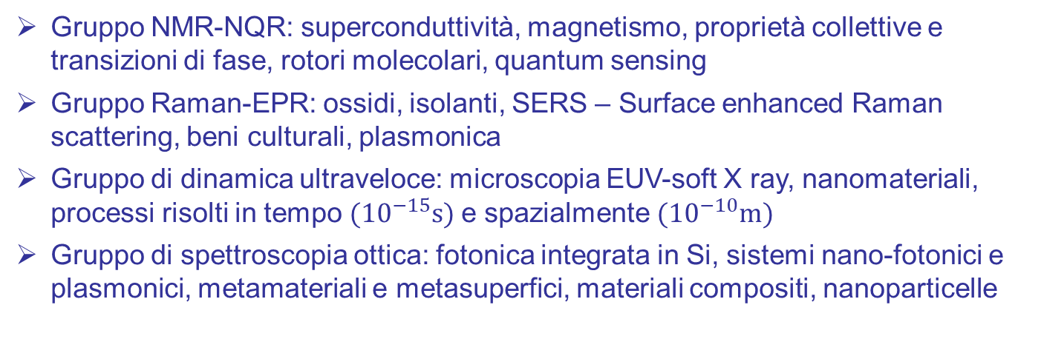
Fisica sperimentale della materia & fotonica
Gruppo NMR-NQR: superconduttività, magnetismo, proprietà collettive e transizioni di fase, rotori molecolari, quantum sensing
Gruppo Raman-EPR: ossidi, isolanti, SERS – Surface enhanced Raman scattering, beni culturali, plasmonica
Gruppo di dinamica ultraveloce: microscopia EUV-soft X ray, nanomateriali, processi risolti in tempo ${(10}^{−15}s)$e spazialmente $({10}^{−10}m)$
Gruppo di spettroscopia ottica: fotonica integrata in Si, sistemi nano-fotonici e plasmonici, metamateriali e metasuperfici, materiali compositi, nanoparticelle
Fisica teorica della materia
Fisica computazionale a principi primi, materiali per l’energia
Fotonica e nanostrutture quantistiche, interazione radiazione-materia, ottica nonlineare, sistemi quantistici aperti, (quantum computing, quantum tech…)
https://fisica.dip.unipv.it/it/ricerca/linee-e-gruppi-di-ricerca/fisica-sperimentale-della-materia
https://fisica.dip.unipv.it/it/ricerca/linee-e-gruppi-di-ricerca/fisica-teorica-della-materia

Slide 9

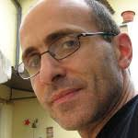

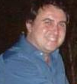
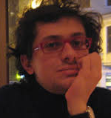
Gruppo NMR (http://nmrphysics.unipv.it)
Pietro Carretta
Alessandro Lascialfari
Manuel Mariani
Marco Moscardini
Giacomo Prando
Tecniche sperimentali: Risonanze Magnetiche NMR, NQR, μSR, MRI, WBESR; Magnetometria SQUID, trasporto
Linee di Ricerca in Fisica della Materia:
• Superconduttività: Fe-based SC, effetti di impurezze, fluttuazioni nematiche e termodinamiche, ordine di carica, effetti orbitalmente selettivi.
• Magnetismo: magneti frustrati, magneti molecolari, transizioni di spin indotte otticamente, effetti di correlazione e spin-orbita, nanoparticelle.
• Rotori molecolari
• Quantum sensing mediante NMR/muSR/magnetometria

Slide 10
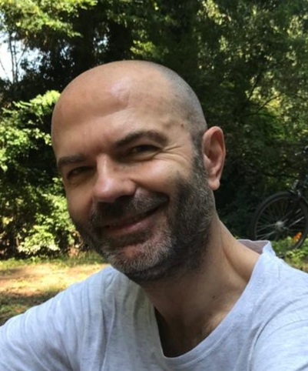
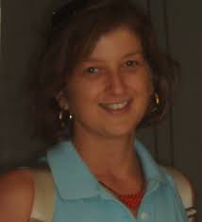


Gruppo Raman-EPR
Pietro Galinetto
Enrico Giulotto
Maria Cristina Mozzati
Giovanni Pellegrini
Tecniche sperimentali:
• Micro Raman
• Raman ad alta risoluzione
• Magnetometro SQUID
• EPR (Electron Paramagnetic Resonance)
Linee di Ricerca in Fisica della Materia:
• Ossidi funzionali
• Eterostrutture GaAsN-GaAsN:H
• SERS – Surface Enhanced Raman Scattering
• Nanomedicina
• Analisi applicate a conservazione beni culturali e di interesse industriale o forense
• Modellizzazione di strutture plasmoniche, applicazioni di AI alla spettroscopia Raman

Slide 11
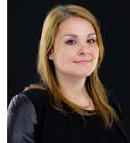

Gruppo di dinamica ultraveloce
Tecniche sperimentali risolte in tempo:
• Microscopia quantitativa mediante luce EUV/soft X-ray
• Diffrazione elettronica
• Assorbimento, Emissione e Diffrazione con raggi X (coll. Free Electron Lasers, Synchrotrons )
Giulia Fulvia Mancini
Charles Bevis
Linee di Ricerca in Fisica della Materia:
• Nanomateriali per sensoristica, energia, biomedica
• Risposta attivata da impulsi di: luce, elettricità, calore
• Relazioni struttura – proprietà, durante il processo funzionale
• Risoluzione spaziale di 10⁻¹⁰m e risoluzione temporale di 10⁻¹⁵s

Slide 12
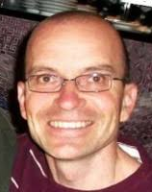
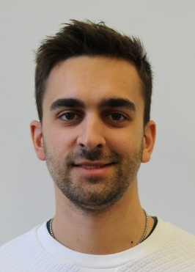
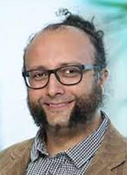
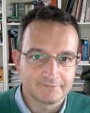
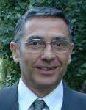
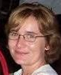
Gruppo di spettroscopia ottica
Vittorio Bellani
Massimo Borghi
Francesco Floris
Matteo Galli
Franco Marabelli
Maddalena Patrini
Tecniche sperimentali:
• Spettroscopia UV-visibile-infrarosso
• R & T risolta in angolo, R & A diffusa
• Ellissometria spettroscopica
• Assorbimento fotoindotto, FTIR Pump and probe, Photon entanglement
• Microscopia a forza atomica
• Spettroscopia laser, scattering risonante e accoppiamento in fibra
Linee di Ricerca in Fisica della Materia:
Fotonica integrata in Si
Sistemi fotonici e plasmonici per amplificazione di campo e sensoristica
Materiali compositi per applicazioni in ottica e energetica
Nanoparticelle, superfici nanostrutturate e Metamateriali

Slide 13
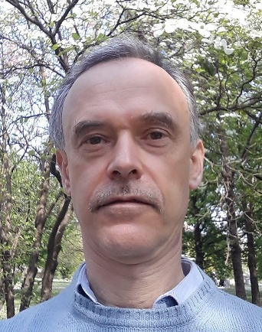
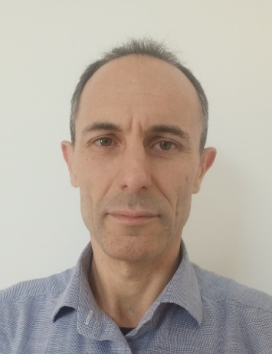
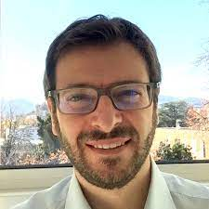
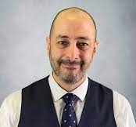
Ricerche in Fisica computazionale, Fotonica e Nanostrutture
Lucio Andreani
Matteo Cococcioni
Dario Gerace
Marco Liscidini
Fisica computazionale dei solidi a principi primi
Fotonica e nanostrutture quantistiche
Silicon photonics, fotovoltaico, batterie…
Fondamenti: proprietà topologiche, sistemi aperti, fase di Berry…
Ottica nonlineare
(Quantum computing, quantum technologies…)

Slide 14
X-ray helical dichroism and chirality
J.R. Rouxel, G.F. Mancini et al, Nature Photonics 16, 570 (2022)
chirality = absence of a mirror plane
X-ray beams with Orbital Angular Momentum & topological charge
+ ptychography
probe of molecular chirality
angular momentum of light (orbital & spin)

Slide 15
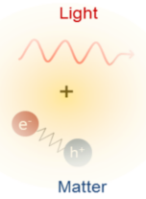
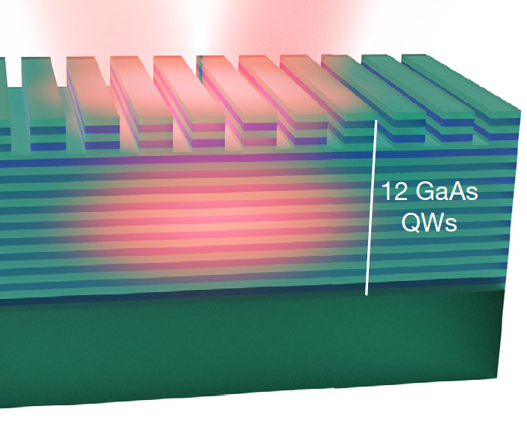
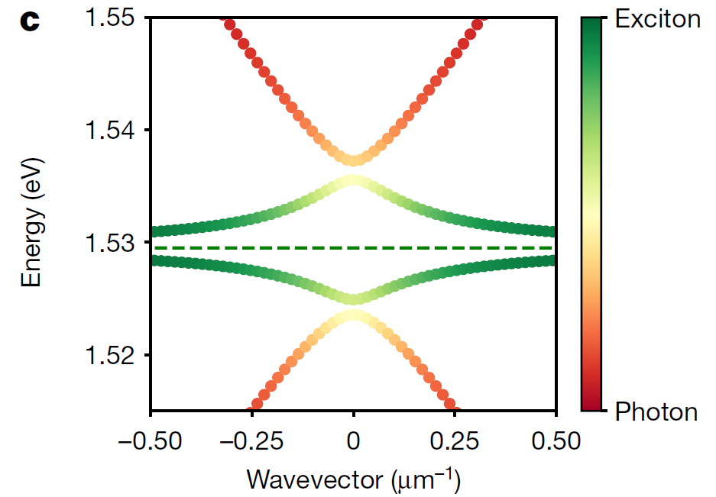
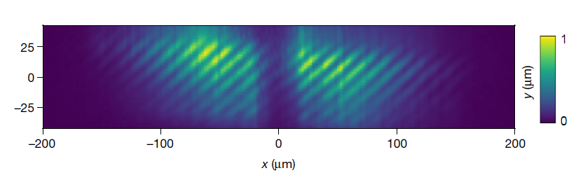
Polariton Bose–Einstein condensate
V. Ardizzone, S. Zanotti, D. Gerace, D. Sanvitto et al, Nature 605, 447 (2022)
1D grating on GaAs QWs
Polaritons = half wave, half matter: mixed modes of the electromagnetic field and of a material excitation
Polariton dispersion
Interferogram of polariton condensate

Slide 16
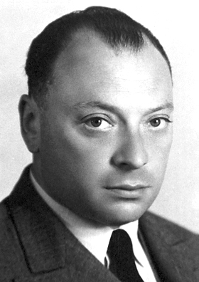
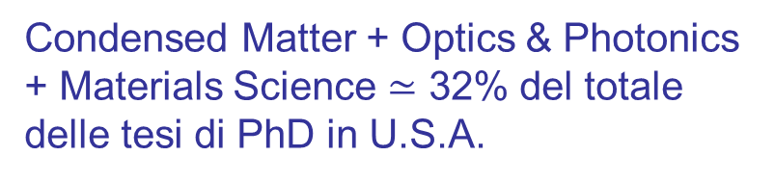
Fisica della materia
Cosa diceva Wolfgang Pauli?
"La fisica della materia condensata è una fisica sporca (anche se l’ho inventata io)"
Cosa pensano gli studenti?
"I fisici si dividono in a) teorici, b) particellari, c) materialisti, d)…"
Cosa dicono le statistiche?
Condensed Matter + Optics & Photonics + Materials Science $≃$ 32% del totale delle tesi di PhD in U.S.A.
www.aip.org/statistics

Slide 17
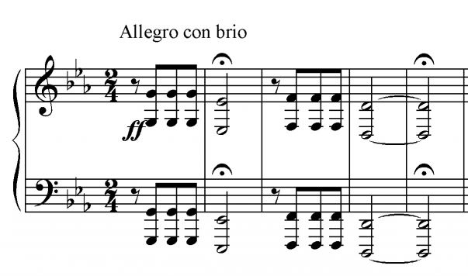
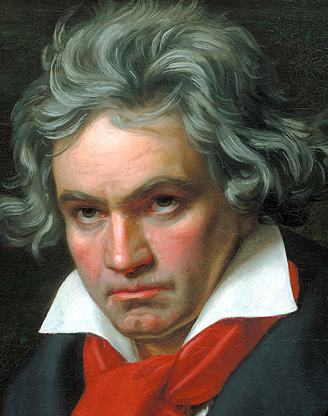
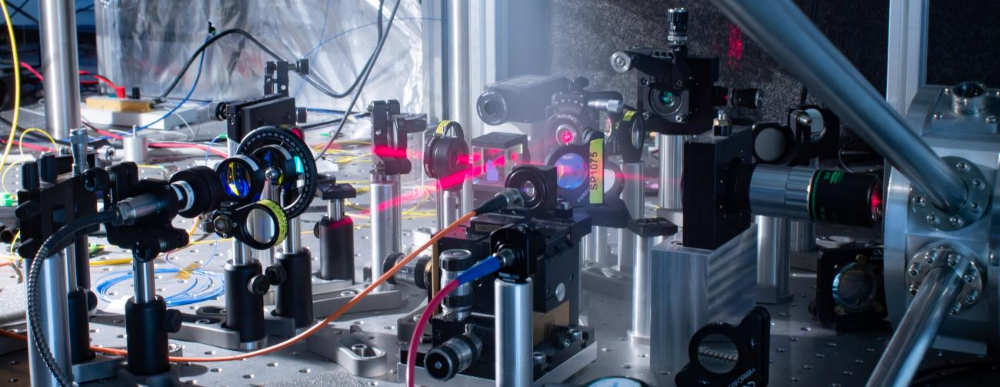
… ma non è un po’ noiosa?
Fisica fondamentale/applicata
Fisica sperimentale/teorica
La base di moltissime tecnologie

